Slide 1
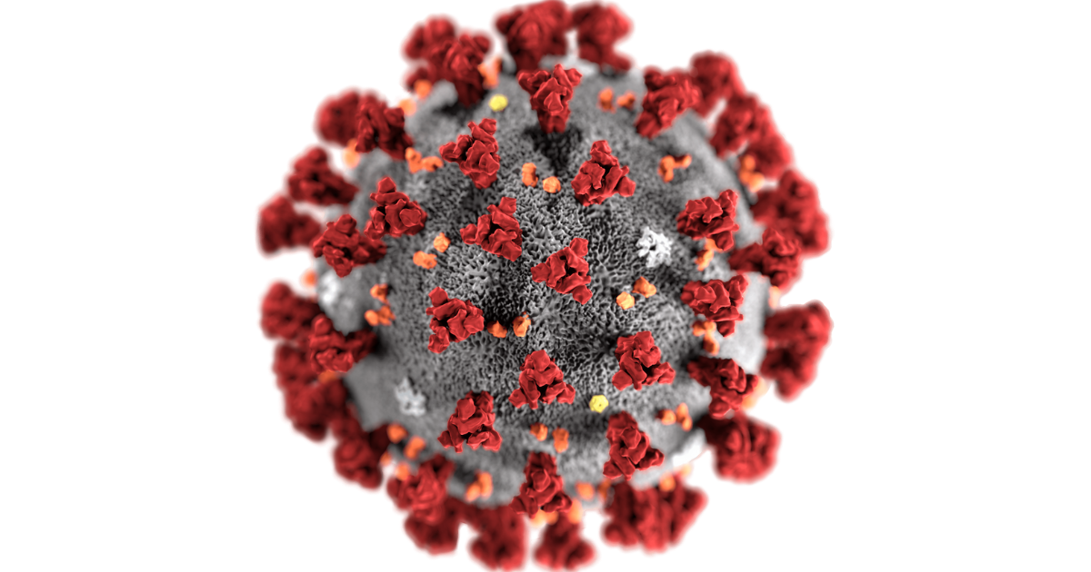
Pauta para docentes, padres y apoderados de niños y niñas: “Nos cuidamos todos”
Serie de recomendaciones y actividades guiadas para docentes, padres y apoderados del colegio español con bases psicológicas para afrontar de manera adecuada el actual brote de Coronavirus Covid-19
Ps. Juliette Garrido Torres
Departamento de convivencia
marzo, 2020

Slide 2
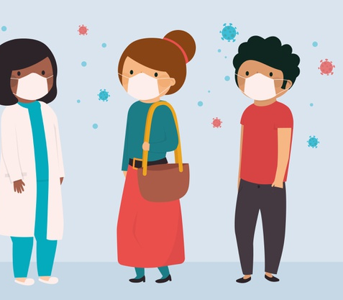
Comenzando desde cero… ¿QUÉ ES EL CORONAVIRUS COVID-19?
El COVID-19 es la enfermedad infecciosa causada por el coronavirus que se ha descubierto más recientemente. Tanto el nuevo virus como la enfermedad eran desconocidos antes de que estallara el brote en Wuhan (China) en diciembre de 2019.
¿Cuáles son los síntomas del COVID-19?
Los síntomas más comunes del COVID-19 son fiebre, cansancio y tos seca.
Algunos pacientes pueden presentar dolores, congestión nasal, rinorrea, dolor de garganta o diarrea. Estos síntomas suelen ser leves y aparecen de forma gradual.
Algunas personas se infectan pero no desarrollan ningún síntoma y no se encuentran en mal estado.

Slide 3
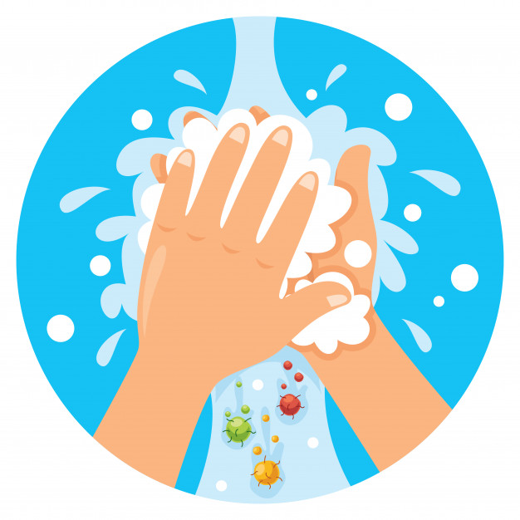
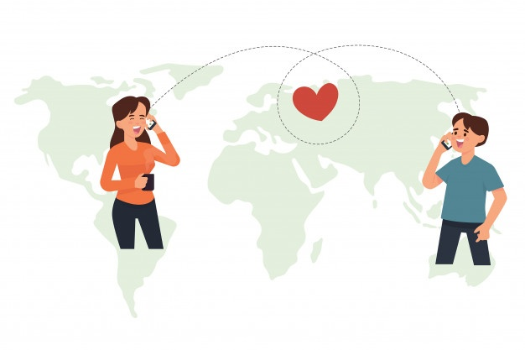
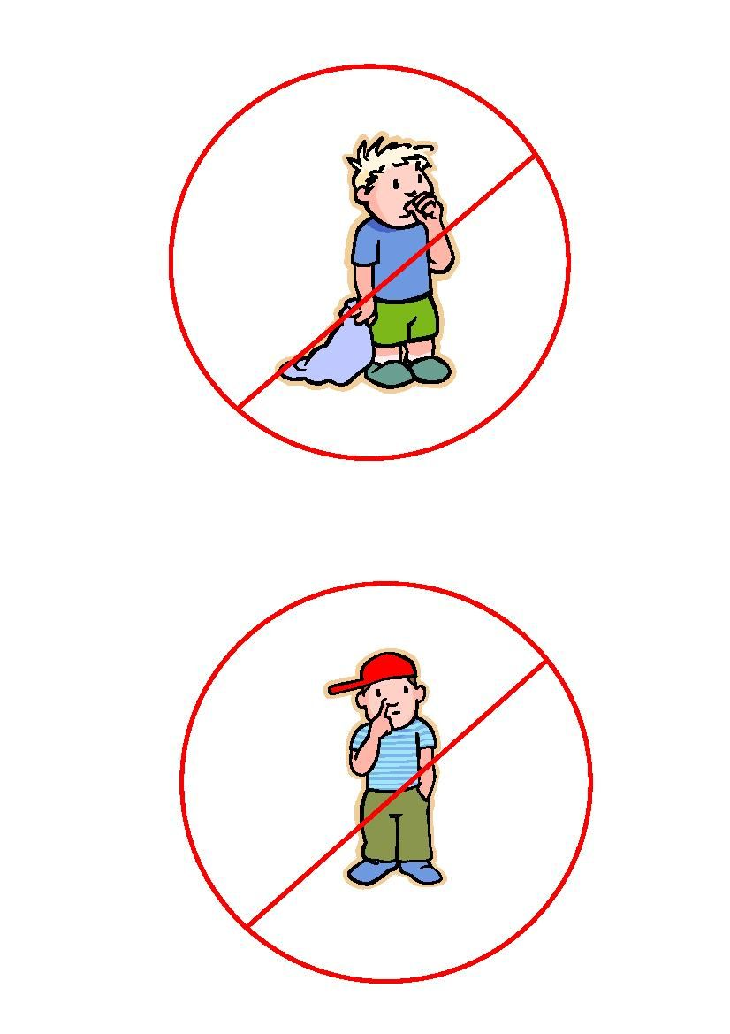
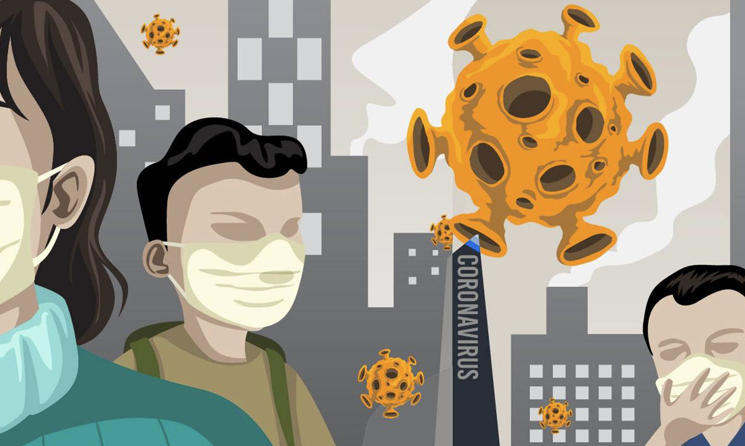
¿Cómo prevengo el contagio de COVID-19?
Lávese las manos a fondo y con frecuencia usando un desinfectante a base de alcohol o con agua y jabón.
Mantenga una distancia mínima de 1 metro (3 pies) entre usted y cualquier persona que tosa o estornude que presente riesgo de haber contraído el virus.
Evite tocarse los ojos, la nariz y la boca ¿Por qué? Las manos tocan muchas superficies y pueden recoger virus. Una vez contaminadas, las manos pueden transferir el virus a los ojos, la nariz o la boca. Desde allí, el virus puede entrar en su cuerpo y causarle la enfermedad.
Mantener una buena higiene de las vías respiratorias. Eso significa cubrirse la boca y la nariz con el codo doblado o con un pañuelo (desecharlo inmediatamente) de papel al toser o estornudar.

Slide 4
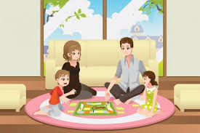
Como sobrellevamos esto en casa…..
¿Qué estoy sintiendo??

Slide 5
Es normal ….
Sentir preocupación
Sentirse agotado
Sentirse confundidos
Sentirse enojado
Quizás sientas que muchos pensamientos llegan a tu cabeza y se mezclan entre si , pero tranquilos, no debemos desesperarnos.

Slide 6
Establece un horario adecuado para descansar y dormir.
Organiza tu día , mantén una rutina , pero sin agobios.
¡Incluye actividades que te animen !
Tips para nuestra salud mental para afrontar de manera adecuada el actual brote de Coronavirus Covid-19

Slide 7
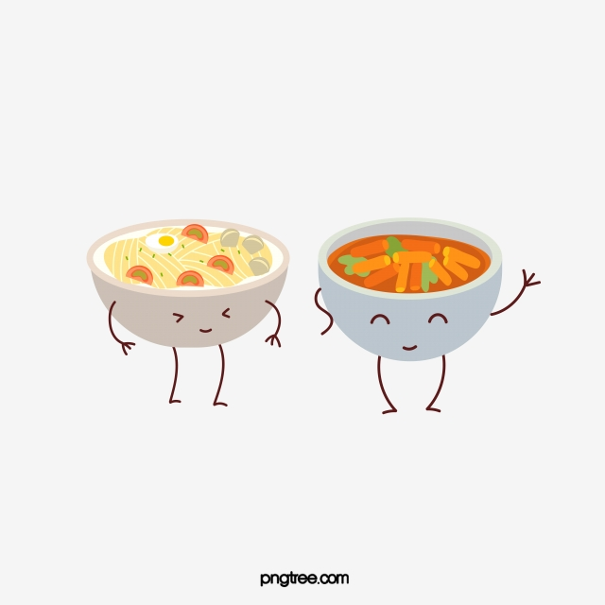
Evita la sobreinformación
Dedíquense un rato diario a informarse de la situación actual e intenta desconectar el resto del tiempo.
Establece horarios en tus comidas.

Slide 8
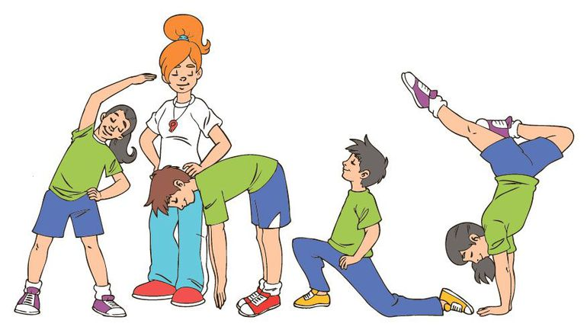
Beneficios de la salud mental en casos de crisis
Limita el uso del celular en la noche.
Realiza actividades físicas. Lo ideal es que sean antes de las 7 de la tarde.
Optimizar tu tiempo.
Mantiene un equilibrio físico y mental.
Aumento de energía.
Mantiene el orden de nuestras vidas.
Evita el insomnio.

Slide 9
Aprender en cuarentena.
Lo mas importante que van aprender nuestros niños durante la cuarentena no está en los trabajos prácticos
Aprender a ser flexibles y a tolerar la frustración servirá para toda la vida…
Compartir , ceder espacios, esperar, preguntar , escuchar las necesidades del otro… a veces cuesta
Nuestros estudiantes necesitan sentirse amados y confiar en nosotros. La prioridad ahora es cuidar su salud mental. AMOR+CONFIANZA+REFUGIO.
“Nadie se salva solo, nadie salva a nadie, todos nos salvamos en comunidad”
-Paulo Freire-

